Slide 1
Стратегическое развитие ООО «ОйлГазПроект»
ВЫПУСКНАЯ АТТЕСТАЦИОННАЯ РАБОТА
Студент:
М.В. Ягодкин

Slide 2
Общая характеристика ООО «ОйлГазПроект»
Основной вид деятельности - Деятельность, связанная с инженерно-техническим проектированием, управлением проектами строительства, выполнением строительного контроля и авторского надзора (код 71.12.1).
Основная головная компания и сотрудники размещаются в г. Уфе, также компания имеет обособленное региональное представительство в г. Ставрополь и г. Санкт-Петербург.
Штат компании насчитывает 97 сотрудников.
Основные Заказчики:

Slide 3
Анализ внешней среды организации PEST- анализ. Политические факторы
Отрицательные | Положительные
Обязательства по сокращению добычи нефти странами ОПЕК+ | Энергетическая стратегия России на период до 2035 года, в т.ч.: • реализация государственной программы РФ «Расширение использования природного газа в качестве газомоторного топлива» • развитие альтернативной энергетики; • развитие технологий энергосбережения
Санкции стран ЕС и США. Неопределенность в долгосрочной перспективе | Правительство содействует развитию предпринимательства и частной инициативы

Slide 4
Экономические факторы
Отрицательные | Положительные
Денежно-кредитная политика, ставка рефинансирования и связанная с ней динамика в банковской сфере | Расширение госпрограмм по финансированию и поддержке крупного малого и среднего бизнеса, выделение бюджетных средств на стимулирование экономики
Инфляция, снижение роста ВВП и как следствие снижение маржинальности проектов | Уход слабых компаний и компаний-конкурентов с рынка в связи с экономическим кризисом. Перераспределение денежных средств и активов
Падение цены на основные энергоресурсы (нефть, газ). Сокращение закупок нефти и газа странами ЕС | Развитие альтернативной энергетики (солнечная, генерация), мобильные заводы по производству СПГ

Slide 5
Социально-культурные факторы
Отрицательные | Положительные
Форс-мажорные обстоятельства (эпидемии и прочее). | Нестабильная ситуация в экономике, крах компаний-конкурентов сказывается на расширении рынка труда
Переход на дистанционное обучение, что скажется на качестве образования и соответственно подготовке кадров
Снижение доходов предприятий и как следствие - доходов населения. Сокращение рабочих мест

Slide 6
Технологические факторы
Отрицательные | Положительные
Конкуренты также способны технологически развиваться | Научные разработки, новые технологии (в т.ч. ускоренное развитие альтернативной энергетики)
 | Развитие сети интернет и мобильных технологий
 | Внедрение технологий информационного моделирования в проектировании и строительстве, цифровая трансформация с помощью технологий BIM (Building Information Modelling).

Slide 7
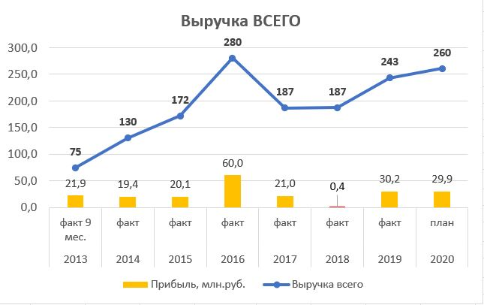
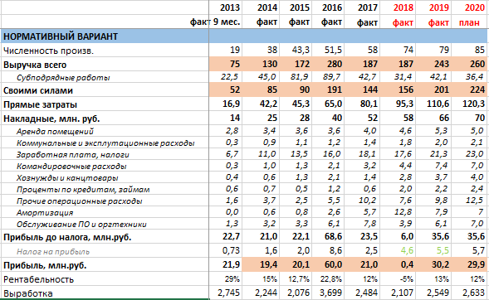
Финансовый анализ «ОйлГазПроект»

Slide 8
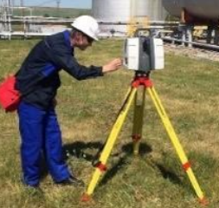
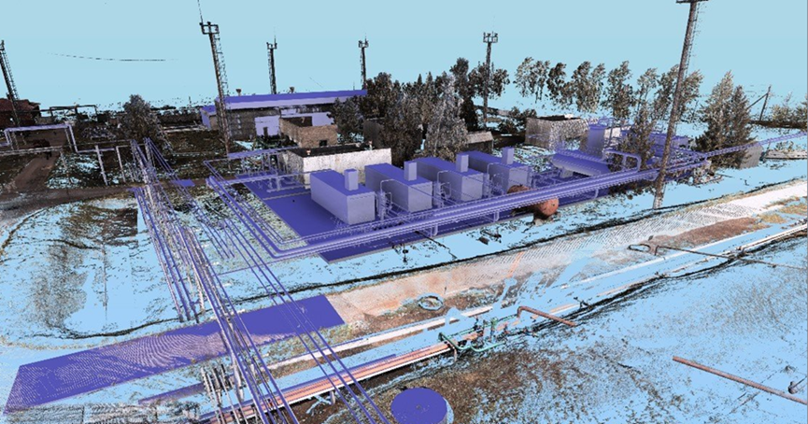
Технология «ОйлГазПроект»
Технология 3D-лазерного сканирования
Технология 3D-проектирования

Slide 9
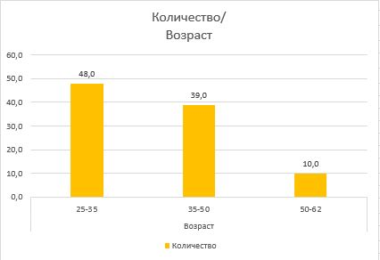
Персонал «ОйлГазПроект»
Высшее образование – 94% сотрудников
Средний возраст – 37лет

Slide 10
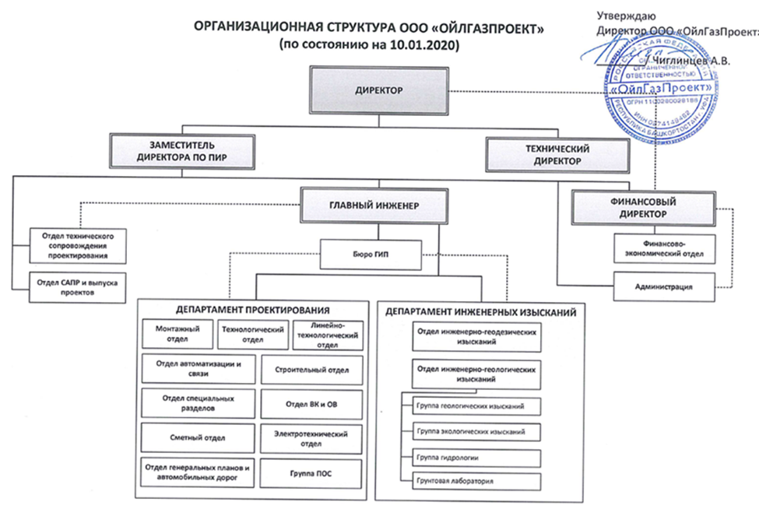
Оргструктура «ОйлГазПроект»

Slide 11
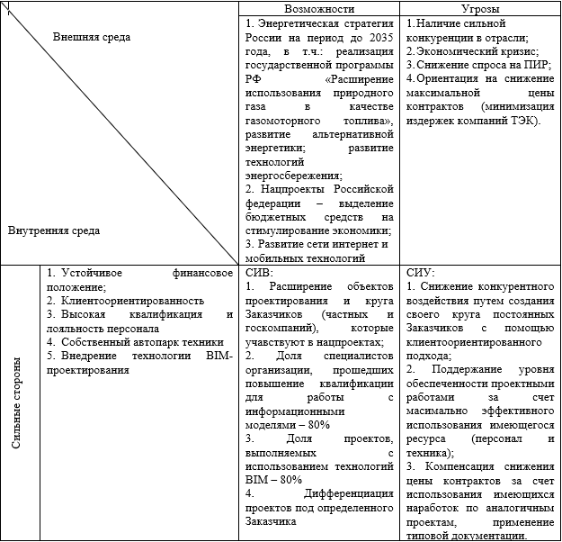
Анализ внутренней среды организации SWOT-анализ (сильные стороны)

Slide 12
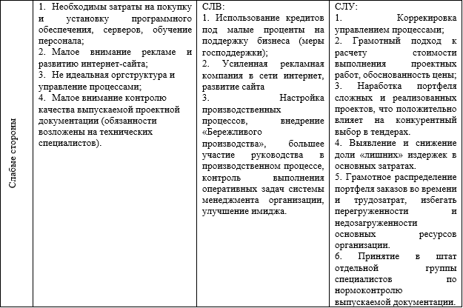
SWOT-анализ (слабые стороны)

Slide 13
Выбор стратегии
Общая стратегическая альтернатива: Стратегия сочетания двух стратегических альтернатив: стратегии ограниченного роста (в целом по компании) и стратегии роста в узком направлении (в отдельной проектной команде)
Стратегия достижения конкурентного преимущества: Стратегия фокусирования или концентрации
Стратегия роста: стратегия развития рынка

Slide 14
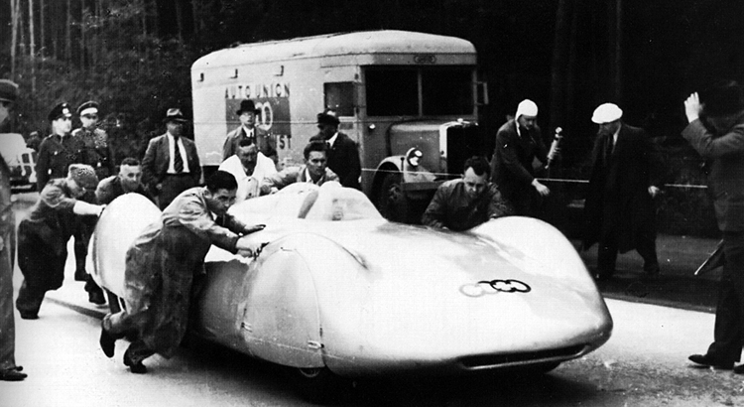
Мероприятия для реализации стратегии
Освоение инновационных технологий проектирования с помощью трехмерного моделирования объектов (BIM), вовлечение и обучение до 80% специалистов работе в информационной модели;
Совершенствование системы менеджмента качества в компании;
Создание отдела нормоконтроля документации;
Развитие и улучшение интернет-сайта;
Расширение портфеля выпускаемых проектов в узкоспециализированных развивающихся отраслях энергетики: солнечная энергетика, проектирование малотоннажных комплексов по сжижению природного газа (КСПГ).

Slide 15
СПАСИБО ЗА ВНИМАНИЕ

